Slide 1
ორგანული ქიმიის არსი ალკანები

Slide 2

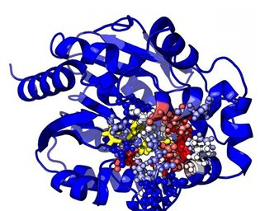
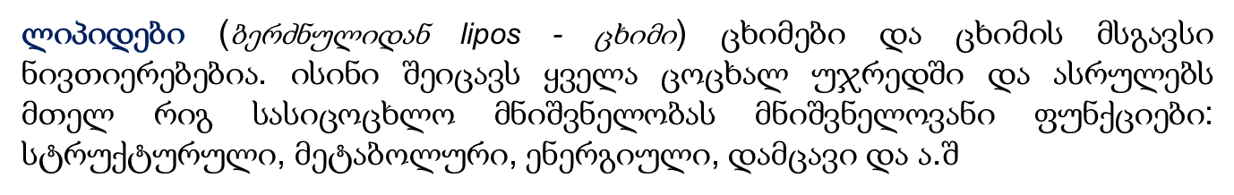
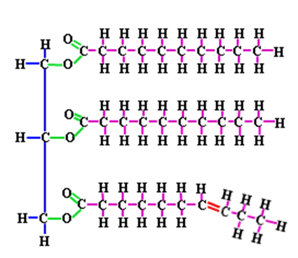
ორგანული ქიმია მჭიდრო კავშირშია ბიოლოგიასთან. დედამიწაზე ყველა ცოცხალი ორგანიზმი ორგანული ნაერთებისგან შედგება. ყველა სასიცოცხლო მოვლენას - დაბადებას, ზრდას და გარემო პირობებში არსებობას განაპირობებს სხვადასხვა ორგანული ნაერთის გარდაქმნა ცოცხალი ორგანიზმის შიგნით, რომელსაც ნივთიერებათა ცვლას უწოდებენ.

Slide 3
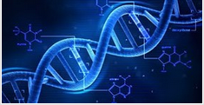
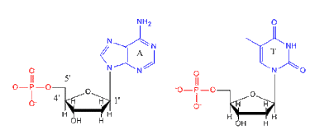
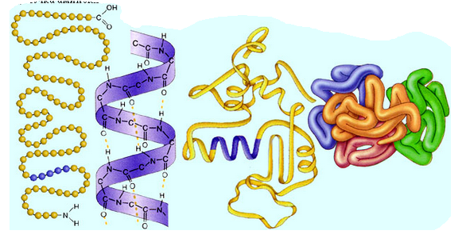
ნუკლეინის მჟავები — ბიოპოლიმერები, ანუ მცირე ზომის ბიომოლეკულები, რომლებიც აუცილებელია ჩვენთვის ცნობილი სიცოცხლის ფორმებისთვის.
ცილები ან პროტეინები — მაღალმოლეკულური ბუნებრივი ორგანული ნაერთები, რომლებიც ამინომჟავებისაგანაა აშენებული. ცილები ცხიმებთან, ნახშირწყლებთან და ნუკლეინის მჟავებთან ერთად ცოცხალ არსებათა შემადგენელი აუცილებელი ქიმიური კომპონენტებია და მეტად მრავალგვარი ბიოლოგიური დანიშნულება აქვთ.

Slide 4
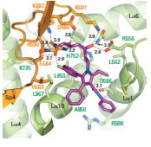
მათ ვისაც სურს მიაღწიოს მნიშვნელოვან წარმატებას ბიოტექნოლოგიაში, გენურ ინჟინერიაში, მედიცინაში და თერაპიულ მეცნიერებებში, აუცილებლად უნდა ესმოდეს ორგანული ქიმია!
ქოლესტერინის ბიოსინთეზის მეტაბოლურ გზა:

Slide 5
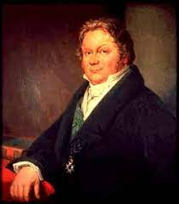
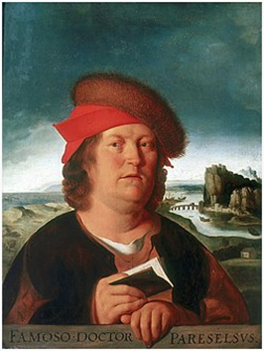


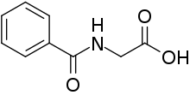
ორგანული ქიმიის, განვითარების პერიოდები:
ემპირიული პერიოდი - XVIIსაუკუნის ნახევრიდან - XVIII საუკუნის ბოლომდე;
ქიმია დაიყო ორ ნაწილად: ორგანულ ქიმიად და არაორგანულ ქიმიად.
პარაცელსუსი (ნამდვილი სახელი და გვარიფილიპუს ავრეოლუს თეოფრასტუს ბომბასტუს ფონ ჰოენჰაიმი; აღორძინების ეპოქის ექიმი, ბოტანიკოსი, ალქიმიკოსი, ასტროლოგი და ოკულტისტი
იენს იაკობ ბერცელიუსი - შვედი ქიმიკოსი და მინერალოგი.
ჰიპპურის მჟავა
შარდოვანა
შარდის მჟავა

Slide 6
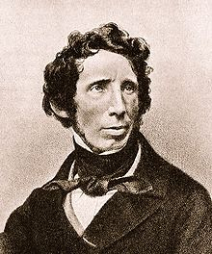
ანალიტიკური პერიოდი - XVIII საუკუნის ბოლოდან - XIX საუკუნის შუახნები.
ამ პერიოდში მოხდა ნაერთთა შედგენილობის დადგენა, რომლის დროსაც დადგინდა, რომ ორგანული ნაერთები შეიცავენ ნახშირბადს. ჩამოყალიბდა ვიტალიზმის თეორი (vitalis - სასიცოცხლო, ცოცხალი).
ველერის მიერ ტიპიური ორგანული ნაერთი შარდოვანა, სინთეზირებული იქნა არაორგანული ნაერთის - ამონიუმის ციანატიდან.
ველერის ისტორიული აღმოჩენის შემდეგ 1845 კოლბეს მიერ სინთეზირებული იქნა ძმარმჟავა, 1854 წელს ბერტლოს მიერ ცხიმები, ხოლო 1861 წელს ბუტლეროვმა მიიღო ნახშირწყლების მსგავსი ნაერთები.
ფრიდრიხ ველერი (გერმ. Friedrich Wöhler ) გერმანელი ქიმიკოსი, განათლებით ექიმი.

Slide 7
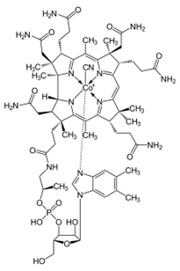
სტრუქტურული პერიოდი - XIX საუკუნის მეორე ნახევრი - XX საუკუნის დასაწყისი;
ამ პერიოდში შეიქმნა ორგანულ ნაერთთა აღნაგობის თეორია, რომელიც ერთმანეთისგან დამოუკიდებლად შეიმუშავეს ფრიდრიხ ავგუსტ კეკულემ, ალექსანდრე ბუტლეროვმა და არჩიბალდ სკოტ კუპერმა.
თანამედროვე პერიოდი - XX საუკუნის დასაწყისი - დღემდე;
ამ პერიოდისათვის დამახასიათებელია არა მხოლოდ ორგანული სინთეზის განვითარება, არამედ კვლევის პროცესში ანალიზის ფიზიკო-ქიმიური მეთოდების ჩართვა, რამაც უფრო სრულყოფილი გახადა იგი.
ვიტამინი B₁₂

Slide 8
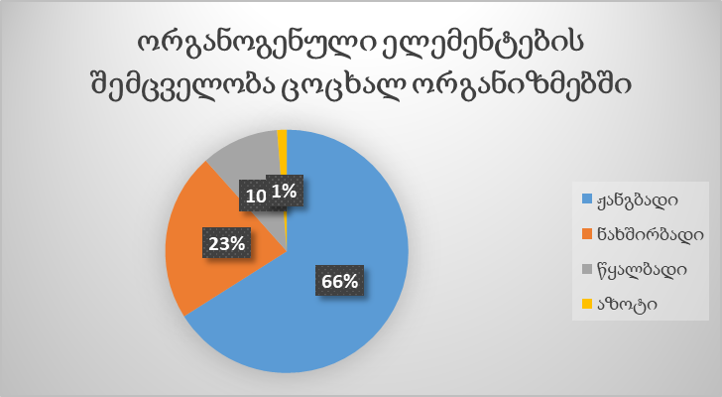
ყველა ცოცხალი სისტემის საფუძველს წარმოადგენს ორგანოგენული ელემენტები
(ორგანოგენულია ელემენტები, რომლებსაც ყველაზე ხშირად შეიცავენ ორგანული ნაერთები, ცოცხალ ორგანიზმში მათი შემცველობა 97% შეადგენს)
ამჟამად 37 მილიონზე მეტი ქიმიური ნაერთია ცნობილი, რომელთა 99% -ზე მეტი შეიცავს ნახშირბადის ატომს.
ყველა ორგანული ნაერთი შეიცავს ნახშირბადის ატომს.
(თუმცა ყველა ნახშირბადშემცველი ნაერთი არ მიეკუთვნება ორგანულს! მაგ.CO, CO2, ნახშირმჟავას მარილები და სხვ. );

Slide 9
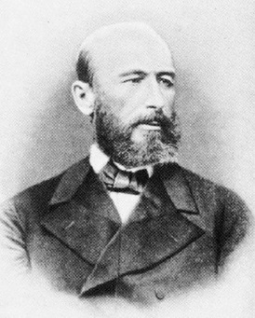
აღნაგობის თეორია - ეს არის მოძღვრება ორგანულ ნაერთთა მოლეკულებში ატომთა შესაძლო განლაგებისა და ურთიერთგავლენის შესახებ.
მოლეკულაში ატომები განლაგებულია არა უწესრიგოდ, არამედ ერთმანეთთან შეერთებულია გარკვეული თანმიმდევრობით, მათი ვალენტობის შესაბამისად. ატომთა შეერთების რიგს ქიმიური აღნაგობა ეწოდება.
ალექსანდრე ბუტლეროვი

Slide 10
2. ნივთიერებათა თვისებები დამოკიდებულია არა მხოლოდ იმაზე, თუ რომელი ელემენტის ატომები და რა რაოდენობით შედის მათი მოლეკულების შედგენილობაში, არამედ მოლეკულაში ატომთა შეერთების მიმდევრობაზე;
3. ნაერთის თვისებებიდან გამომდინარე, შესაძლებელია მისი მოლეკულის აღნაგობის დადგენა და პირიქით, მოლეკულის აღნაგობიდან გამომდინარე - თვისებების წინასწარმეტყველება;
4. მოლეკულაში შემავალი ატომების ან ატომთა ჯგუფების ქიმიური თვისებები მუდმივი არ არის და დამოკიდებულია სხვა ატომების ან ატომთა ჯგუფების გავლენაზე, განსაკუთრებით კი უშუალოდ დაკავშირებულ ატომთა გავლენაზე.

Slide 11
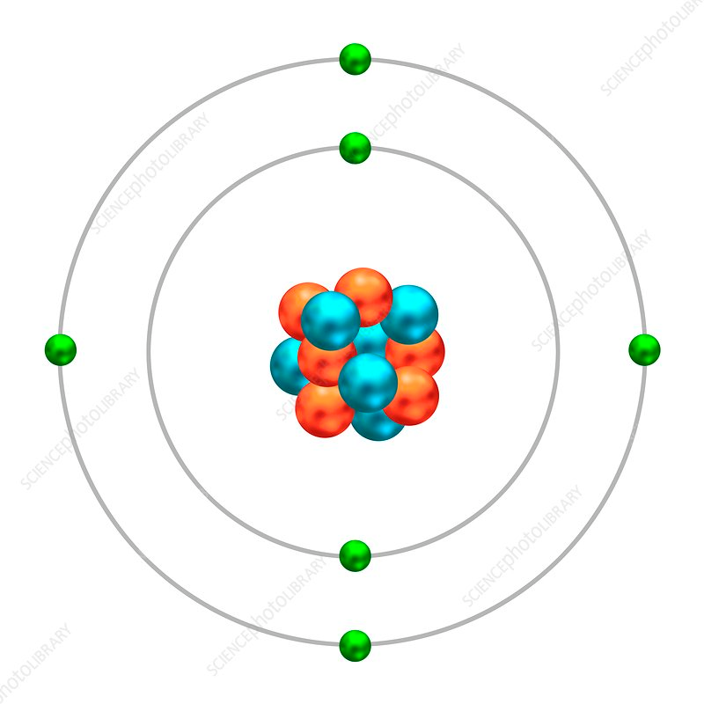
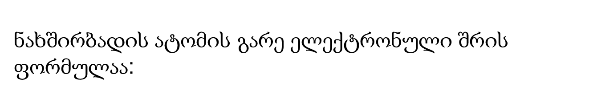
naxSirbadatomis აღნაგობა
აგზნებულ მდგომარეობაში მყოფი ნახშირბად ატომის გარე ელექტრონული შრის ფორმულა:

Slide 12
ატომური ორბიტალების ჰიბრიდიზაცია - ესაა მსგავსი ენერგიების მქონე ატომური ორბიტალების შერევით მიღებული ერთნაირი ფორმის და ენერგიის მქონე ჰიბრიდული ორბიტალების წარმოქმნის პროცესი.
ჰიბრიდიზაციის პროცესში მონაწილეობას იღებენ მხოლოდ ერთმანეთისგან მცირედ განსხვავებული ენერგიის მქონე (ერთნაირი მთავარი კვანტური რიცხვის მქონე) ატომური ორბიტალები;
მაგ. , 2s და 2p ელექტრონული ორბიტალები (n = 2).
ჰიბრიდული ორბიტალების რიცხვი ტოლია საწყისი ორბიტალების რიცხვისა.
ჰიბრიდული ატომური ორბიტალი სიმეტრიულია და ძლიერადაა გაჭიმული ბირთვის ერთ მხარეს.
ჰიბრიდული ორბიტა­ლები დამახასიათებელია არა თავისუფალი, არამედ ბმული ატომებისათვის!

Slide 13
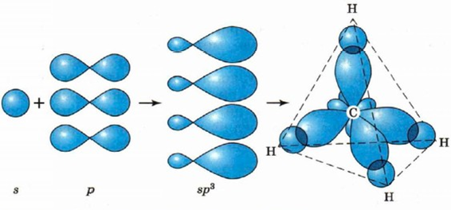
ჰიბრიდიზაციაში მონაწილე s- და p-ატომური ორბიტალების რიცხვის მიხედვით შესაძლებელია ჰიბრიდიზაციის შემდეგი ტიპები:
ნახშირბადის და აზოტის ატომებისათვის- sp³, sp², sp;
ჟანგბადის ატომისათვის - sp³, sp²;
1874 წელს - ვანტ-ჰოფმა და ლე-ბელმა ჩამოაყალიბეს ნახშირბადატომის აღნაგობის ტეტრაედრული თეორია;
1931 წელს - ლინუს პოლინგმა მათემატიკურად დაამტკიცა, რომ ნახშირბადის ატომში s- ორბიტალი და სამი p ორბიტალი განიცდიან ჰიბრიდიზაციას და წარმოიქმნება ოთხი ექვივალენტური ატომური ორბიტალი.

Slide 14
ნახშირბადატომის ჰიბრიდიზაციის ტიპები
მწვანე ფერით ნაჩვენების არაჰიბრიდული ორბიტალები
ჰიბრიდიზაციის ტიპი | ნაწილაკის გეომეტრიული ფორმა | სავალენტო კუთხე
sp | წრფივი | 180⁰
sp² | სამკუთხა (ტრიგონალური) | 120⁰
sp³ | ტეტრაედრული | 109.28’

Slide 15
ორგანული ნაერთებისათვის ძირითადად დამახასიათებელია კოვალენტური ბმა
σ - ბმა წარმოიქმნება ელექტრონული ღრუბლების გადაფარვით ბირთვების ცენტრების შემაერთებელი წარმოსახვითი წრფის გასწვრივ.
π - ბმა წარმოიქმნება არაჰიბრიდული ელექტრონული ღრუბლების გვერდითი გადაფარვით ბირთვების ცენტრების შემაერთებელი წარმოსახვითი წრფის მართობულად.

Slide 16
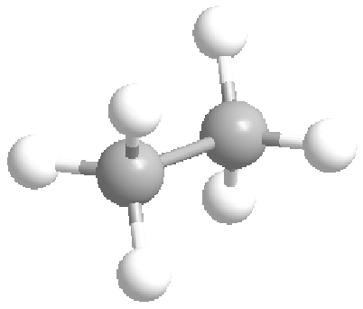
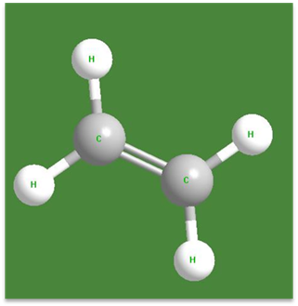
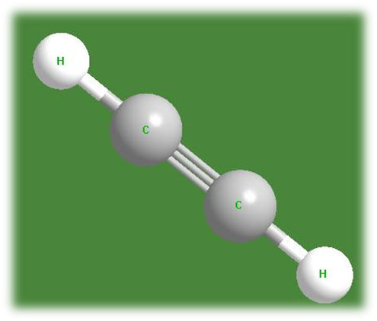
ორგანულ ნაერთებში ბმები წარმოადგენს σ და π ბმების კომბინაციას:
ერთმაგი ბმა - ერთი σ ბმა
ორმაგი ბმა - ერთი σ და ერთი π ბმა
სამმაგი ბმა - ერთი σ და ორი π ბმა
ბმა | ნახშირბადატომის ჰიბრიდიზაცია | ბმის სიგრძე
C-C | sp³ | 0.154 ნმ
C=C | sp² | 0.134 ნმ
C≡C | sp | 0.120 ნმ
C-H | sp³ | 0.110 ნმ
C-H | sp² | 0.107 ნმ

Slide 17
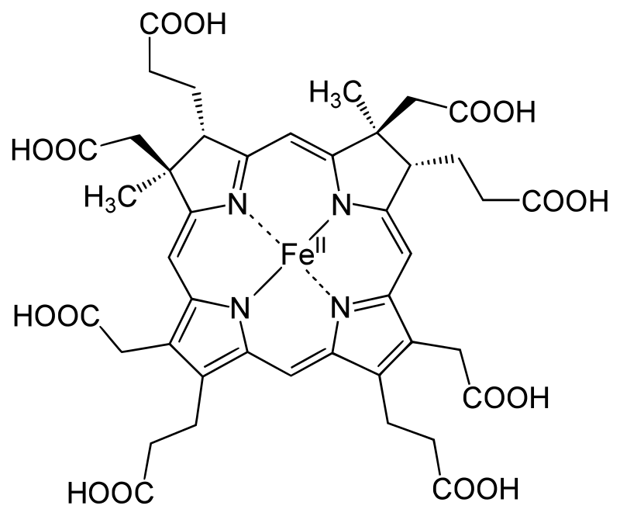
ერთი ატომის (დონორის) ორელექტრონიანი ორბიტალისა და მეორე ატომის (აქცეპტორის) თავისუფალი ორბიტალის ხარჯზე კოვალენტური ბმის წარმოქმნის მექანიზმს დონორულ-აქცეპტორული მექანიზმი ეწოდება.
ატომს, რომელიც ქიმიურ ბმაში თავისი ელექტრონული წყვილით მონაწილეობს, დონორი ეწოდება. წყვილი ელექტრონების (non-bonding - არამაკავშირებელი, არაექვივალენტური ელექტრონები) შემცველი ატომებია: აზოტი, ჟანგბადი, გოგირდი, ჰალოგენები.
ბმაში მონაწილე თავისუფალი ორბიტალის მქონე ატომს - აქცეპტორი.
ჰემი

Slide 18
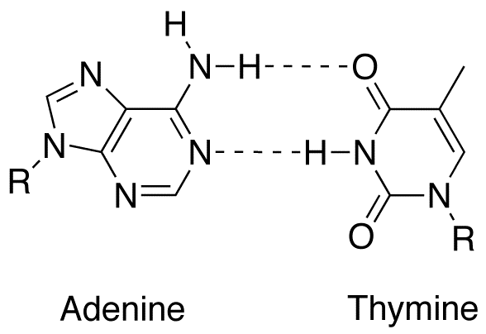
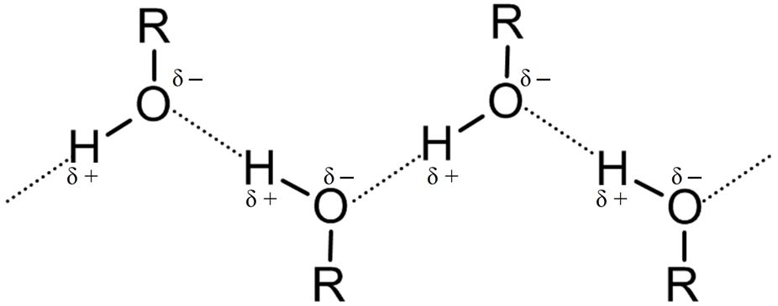
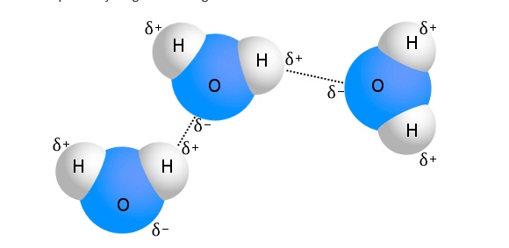
წყალბადური ბმა რომ წარმოიქმნას, მოლეკულა უნდა შეიცავდეს ძლიერ ელექტროუარყოფით ელემენტის ატომთან კოვალენტური ბმით დაკავშირებულ წყალბადის ატომს.
წყალბადური ბმის წარმოქმნაში მონაწილეობენ: F, O, N,
იშვიათად, Cl, S
მოლეკულათაშორისი წყალბადური ბმა
შიგამოლეკულური წყალბადური ბმა

Slide 19
ატომთა ურთიერთგავლენა
ჩამნაცვლებელი წარმოადგენს ნებისმიერ ატომს (წყალბადის გარდა) ან ატომთ ჯგუფს, რომელიც უშუ­ა­ლოდ არ მონაწილეობს რეაქციაში, მაგრამ გავლენას ახდენს მოლეკულის რეაქციის უნარზე.
ელექტროდონორული ჩამნაცვლებლებია ატომები ან ატომთა ჯგუფები, რომლებიც ზრდიან ელექ­ტრო­­ნულ სიმკვრივეს მოლეკულის დანარჩენ ნაწილში.
მაგ. -CH₃, -C₂H₅
ელექტროაქცეპტორული ჩამნაცვლებლებია ატომი ან ატომთა ჯგუფები, რომლების ამცირებენ ელექ­ტრო­ნულ სიმკვრივეს მოლეკულის დანარჩენ ნაწილში.
მაგ. F-; Cl-; Br-; -OH; -ОR; -COOH; -CHO; -NO₂; -NH₂

Slide 20
ელექტრონული ეფექტი არის - ჩამნაცვლებლის გავლენით ელექტრონული სიმკვრივის გადანაცვლება მოლეკულაში, იონში ან რადიკალში.
ინდუქციური ეფექტი არის ჩამნაცვლებლის ელექტრონული გავლენით ელექტრონული სიმკვრივის გადაწევა უფრო ელექტროუარყოფითი ატომისკენ σ-ბმის გასწვრივ. არჩევენ დადებით ინდუქციურ ეფექტს (+I) და უარყოფით ინდუქციურ ეფექტს (-I).
!!! σ-ბმის გასწვრივ გადაადგილებისას ინდუქციური ეფექტი 3-4 C-C შემდეგ ქრება !!!
მეზომერული ანუ შეუღლების ეფექტი არის ჩამნაცვლებლის ელექტრონული გავლენის გადანაცვლება შეუღლებულ (π-ბმებიანი) სისტემაში.
ინდუქციური ეფექტისაგან განსხვავებით, მეზომერული ეფექტის გადაცემა ხდება გაცილებით დიდ მანძილზე. მეზომერული ეფექტი სისტემაში „ არ ქრება“.

Slide 21
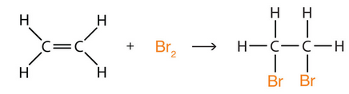
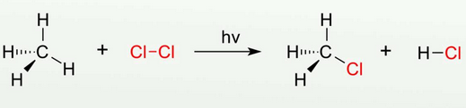

რეაქციის საბოლოო პროდუქტის მიხედვით ორგანულ რეაქციებს ყოფენ:
მიერთების რეაქციები, აღნიშნება A ასოთი (Addition - მიერთება)
2. ჩანაცვლების რეაქციები, აღინიშნება S ასოთი (Substitution -ჩანაცვლება)
3. მოხლეჩვის ანუ ელიმინირების რეაქციები, აღინიშნება E ასოთი (Elimination-მოხლეჩვა)

Slide 22
ორგანული ნივთიერებები
ორგანული ნივთიერებები როგორც წესი მოლეკულური აღნაგობისაა.
ორგანული ნივთიერებების მოლეკულები ძირითადად კოვალენტური ბმებით არის აგებული.
ორგანული ნივთიერებების მრავალრიცხოვნებას და მრავალფეროვნებას განაპირობებს ელემენტ ნახშირბადის უნიკალური უნარი - წარმოქმნას ნებისმიერი სიგრძისა და აღნაგობის საზოვანი, განშტოებული ან ციკლური ნახშირბად-ნახშირბადოვანი ჯაჭვები.
ნახშირბადის ატომებს შორის ხორციელდება ერთმაგი, ორმაგი და სამმაგი ბმები, ამასთან, ამ ნაერთებში ნახშირბადი ყოველთვის ოთხვალენტიანია

Slide 23
კლასიფიკაცია ნახშირბადული ჯაჭვის მიხედვით

Slide 24
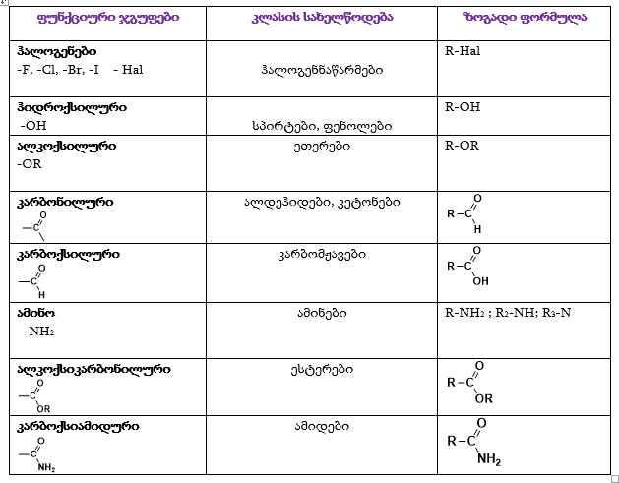
კლასიფიკაცია მოლეკულაში არსებული ფუნქციური ჯგუფების მიხედვით:

Slide 25
შედგენილობის მიხედვით ორგანული ნივთიერებები იყოფა ნახშირწყალბადებადებად და ჟანგბად-, აზოტ-, ჰალოგენ- და ა.შ. სხვა ელემენტების შემცველ ნაერთებად.

Slide 26
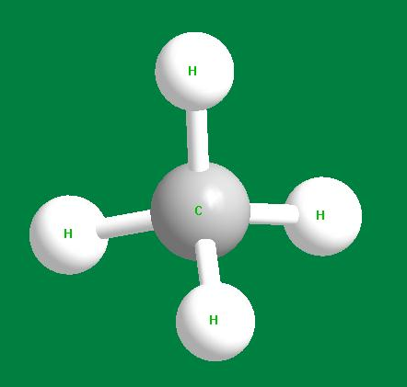
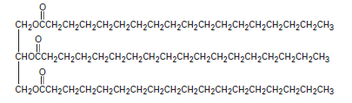
ნაჯერი ნახშირწყალბადები (ალკანები)
ნაჯერი ნახშირწყალბადები თავისი აღნაგობით ყველა ნახშირწყალბადთან შედარებით უმარტივესი ნაერთებია.
მოლეკულაში გვხვდება მხოლოდ C – C და C – H მარტივი σ ბმები;
ნახშირბადატობები იმყოფებიან sp³ მდგომარეობაში;
ზოგადი ფორმულაა C_{n}H_{2n+2;}
ალიფატურ ნახშირწყალბადებსაც უწოდებენ (aleiphas - ცხიმი);

Slide 27
ალკანების ჰომოლოგიური რიგი C_{n}H_{2n+2}
CH₄ მეთანი C₆H₁₄ ჰექსანი
C₂H₆ ეთანი C₇H₁₆ ჰეპტანი
C₃H₈ პროპანი C₈H₁₈ ოქტანი
C₄H₁₀ ბუტანი C₉H₂₀ ნონანი
C₅H₁₂ პენტანი C₁₀H₂₂ დეკანი და ა.შ.
C_{n}H_{2n+1} ალკილის რადიკალი
CH₃ - მეთილი
C₂H₅ - ეთილი
C₃H₇ - პროპილი
C₄H₉ - ბუტილი
C₅H₁₁ - პენტილი ანუ
ამილი და ა.შ.
თუ ალკანის მოლეკულას ჩამოვაცილებთ წყალბადის ერთ ატომს, მივიღებთ ატომთა ჯგუფს C_{n}H_{2n+1}, რომელსაც ერთი გაუწყვილებელი ელექტრონი აქვს. ამ ჯგუფს ზოგადად ალკილის რადიკალი ეწოდება და ახასიათებს მაღალი რეაქციისუნარიანობა და ხანმოკლე სიცოცხლის უნარი (10⁻³ წმ). რადიკალის დასახელება შესაბამისი ალკანის სახელწოდებისაგან წარმოდგება - „ანი“ სუფიქსის შეცვლით „ილით“:

Slide 28
ჯაჭვის იზომერია
C₃H₈ პროპანის შემთხვევაში ნახშირბადოვანი ჯაჭვი სამი ნახშირბადატომისგან შედგება:

Slide 30

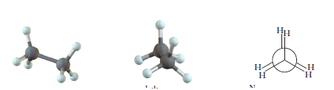
ნახშირბადატომებს შედარებით თავისუფლად შეუძლიათ ბრუნვა მარტივი σ-ბმის გარშემო. ამიტომ ნახშირბადატომთა ჯაჭვს შეიძლება სხვადასხვა სივრცითი აღნაგობა გააჩნდეს
ერთნაირი შედგენილობისა და ერთნაირი ქიმიური აღნაგობის ორგანულ ნაერთებს შეიძლება ჰქონდეს განსხვავებული კონფიგურაციები - მოლეკულებში ატომთა განსაზღვრული სივრცითი განლაგებები.
ნიუმენის პროექციული ფორმულა

Slide 31

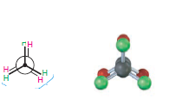
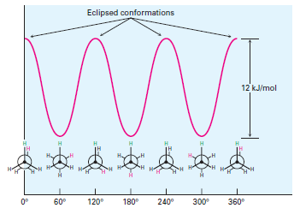

Slide 32
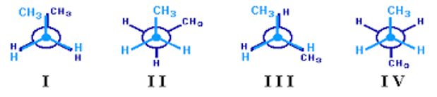
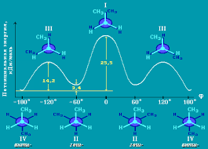
ბუტანის მოლეკულაში არსებობს ოთხი ზღვრული კონფორმაცია.

Slide 33
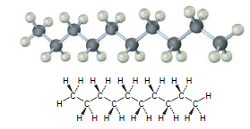
მოცემული პრინციპი შეიძლება გამოვიყენოთ პენტანისთვის, ჰექსანისათვის და სხვა ალკანებისთვისაც. ნებისმიერი ალკანისათვის განსაკუთრებით ხელსაყრელი სივრცული განლაგება მაშინ, როცა, დიდი ჩამნაცვლებლები ერთმანეთის მიმართ მაქსიმალურად არიან დაშორებული.
თუმცა, იმის თქმა, რომ ერთი კონკრეტული კონფორმაცია "უფრო სტაბილურია", ვიდრე მეორე, არ ნიშნავს, იმას, რომ მოლეკულა იღებს და ინარჩუნებს მხოლოდ ამ სტაბილურ კონფორმაციას. ოთახის ტემპერატურაზე σ-ბმის გარშემო ბრუნვა იმდენად სწრაფად ხდება, რომ ყველა კონფორმაცია წონასწორობაშია. თუმცა, სტაბილურ კონფორმაციაში ყოფნის ალბათობა უფრო მეტია, ვიდრე ნაკლებად სტაბილურში.

Slide 34
სახელწოდება | ფორმულა | ლღობის ტემპ. ⁰C | დუღილის ტემპ. ⁰C | სიმკვრივე გ/ სმ³ | იზომერების რიცხვი
მეთანი | CH₄ | -182,5 | -161,5 | 0,4150 (-164⁰C ზე) | 1
ეთანი | C₂H₆ | -173 | -88,6 | 0.5610 (-100⁰C ზე) | 1
პროპანი | C₃H₈ | -187,7 | -42,7 | 0,5853 (-44,5⁰C ზე) | 1
ბუტანი | C₄H₁₀ | -138 | -0,5 | 0,6000 (0⁰C ზე) | 2
პენტანი | C₅H₁₂ | -129,7 | 36,7 | 0,6260 | 3
ჰექსანი | C₆H₁₄ | -95,3 | 68,7 | 0,6594 | 5
ჰეპტანი | C₇H₁₆ | -90,6 | 98,4 | 0,6838 | 9
ოქტანი | C₈H₁₈ | -56,8 | 125,7 | 0,7025 | 18
ნონანი | C₉H₂₀ | -53,5 | 150,8 | 0,7176 | 35
დეკანი | C₁₀H₂₂ | -29,6 | 174,1 | 0,7301 | 75

Slide 35
ნაჯერი ნახშირწყალბადების ქიმიური თვისებები:
ჩვეულებრივ პირობებში ალკანები არ შედის რეაქციაში არც მჟავებთან, არც ტუტეებთან და არც მჟანგავებთან, ამიტომ მათ პარაფინებიც ეწოდება, რაც პასიურს ნიშნავს.
1. წვა. ყველა ალკანი იწვის CO₂ და H₂O წარმოქმნით.
მეთანი იწვის უფერო ალით, მაღალი წევრები იწვიან ჭვარტლიანი ალით.

Slide 36
!!! მეთანისა და ჟანგბადის (ჰაერის) ნარევის ანთებას შეიძლება ძლიერი აფეთქება მოჰყვეს, თუ ნარევში კომპონენტების მოცულობით შეფარდებაა 1:2 (10), ამიტომ ძლიერ საშიშია მეთანისა და ჰაერის ნარევი ქვანახშირის მაღაროებსა და ბინებში. !!!
ალკანების თხევადფაზური ჟანგვისას ხდება C-C ბმის გაწყვეტა და მიიღება კარბომჟავები:
ჟანგვის რეაქცია მიმდინარეობს ჯაჭვური რადიკალური მექანიზმით. რეაქციის ინიცირება ხორციელდება სარეაქციო ნარევში ორგანული პეროქსიდების დამატებით, რომელთა თერმული ან ფოტოქიმიური დაშლით თავისუფალი რადიკალები წარმოიქმნება.

Slide 37
ჩანაცვლება
ა) ჰალოგენირება.
ფთორთან რეაქცია ოთახის ტემპერატურაზე, სიბნელეშიც კი აფეთქებით მიმდინარეობს.
ქლორირების რეაქცია ენერგიულად წარიმართება სინათლეზე,
ბრომთან რეაქცია მიდის უფრო ძნელად
იოდთან ალკანები არ რეაგირებს.

Slide 38
მეთანის ქლორირება მიდის სინათლეზე აფეთქებით და მიიღება ყველა შესაძლო ქლორნაწარმის ნარევი:

Slide 39
რეაქცია მიმდინარეობს რადიკალური მექანიზმით და ხდება ქლორის თანდათანობით ჩანაცვლება მეთანის მოლეკულაში:
რეაქცია გრძელდება მანამდე, სანამ არ შეწყდება რადიკალების წარმიქმნა. ეს კი შიძლება მოხდეს რომელიმე ორი რადიკალის შეერთებით (რეკომბინაციით):

Slide 40
რეაქციებს, რომლებიც თანმიმდევრულ გარდაქმნათა ჯაჭვს წარმოადგენს, ჯაჭვური რეაქციები ეწოდება.
ქლორირების რეაქცია ჯაჭვური რეაქციაა და მიმდინარეობს რადიკალური მექანიზმით.
ქლორის ატომის ელექტრონოაქცეპტორული ბუნებების გავლენით მეთილის ჯგუფში წყალბადატომების რეაქციისუნარიანობა იზრდება.
მეთანის ქლორირების ანალოგიურად მიმდინარეობს სხვა ალკანების ქლორირებაც. ამასთან, ჩანაცვლება უფრო ადვილად ხორციელდება ნაკლებად ჰიდროგენიზირებულ (ნაკლებ წყალბადატომებთან არის ბმული) ნახშირბადის ატომთან მაგ.:

Slide 41
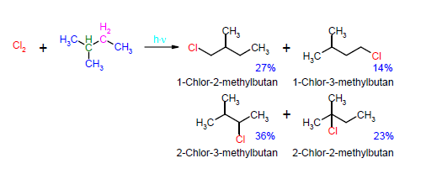
3)კრეკინგი.
ალკანები 500˚C-ზე უფრო მაღალ ტემპერატურაზე უჰაერო სივრცეში გახურებისას იშლებიან დაბალმოლეკულურ ნახშირწყალბადებად (კრეკინგი).
ალკანების კრეკინგი მიმდინარეობს რადიკალური მექანიზმით, მიიღება ნაჯერი და უჯერი ნახშირწყალბადების ნარევი. მაგ.:

Slide 42
4) თერმული დაშლა. მეთანი 800˚C-ზე უფრო მაღალ ტემპერატურაზე იშლება:
შუალედური პროდუქტის სახით მიიღება აცეტილენი:
5) დეჰიდრირება. ალკანების დეჰიდრირება (წყალბადატომების მოხლეჩა) მიმდინარეობს მაღალ ტემპერატურაზე კატალიზატორის თანაობისას:

Slide 43
6) იზომერიზაცია. ნორმალური აღნაგობის ალკანები გახურებით, კატალიზატორების (AlCl₃, AlBr₃) თანაობისას განიცდის იზომერიზაციას:
7) სხვადასხვა კატალიზატორის დახმარებით მეთანის ჟანგვის შეს:

Slide 44
რადიკალური რეაქციები ბიოლოგიაში და მედიცინაში
ალკენების ზოგიერთი წარმომადგენელი შედის ჭიანჭველების ჯირკვლების გამონაყოფში და წარმოადგენს ფერომონს. ფერომონების საშუალებით ხდება სხვადასხვა ინფორმაციის გადაცემა . მაგალითად, სხვადასხვა სახის ჭიანჭველებში საგანგაშო ფერომონებს წარმოადგენს: უნდეკანი (C₁₁H₂₄) , ტრიდეკანი (C₁₃H₂₈) , და პენტადეკანი (C₁₅H₃₂) ფერომონში.
რადიკალურ რეაქციებს ბიოლოგიასა და მედიცინაში სასიცოცხლო მნიშვნელობა აქვთ, ვინაიდან მეტაბოლიზმის პროცესებს ყოველთვის თან ახლავს რადიკალების წარმოქმნა. მაგრამ რადიკალებმა ცოცხალ ორგანიზმებში შეიძლება შეასრულონ უარყოფითი როლიც. მათი მაღალი რეაქციისუნარიანობის გამო შეიძლება გამოიწვიონ სასიცოცხლო დანიშნულების რეაქციების არასასურველი მიმართულებით წარმართვა. გარდა ამისა, რადიკალები თამაშობენ ერთ–ერთ მთავარ როლს ცოცხალი ორგანიზმების „დაბერებაში“. ასევე არსებობს სერიოზული ეჭვი, რომ თავისუფალი რადიკალები იწვევენ სიმსივნოვანი და ათეროსკლეროზული დაავადებების პროვოცირებასა და ხელშეწყობას.

Slide 45
ალკანების ძირითადი წყარო ბუნებრივი აირი და ნავთობია. მცირე ზომის ალკანები (მეთანი,ეთანი, ბუტანი) აირებია. მეთანი ბუნებრივი გაზის ძირითადი კომპონენტია. უფრო მაღალი მოლეკულური მასის მქონე ალკანები მეტწილად ნავთობის გადამუშავებით მიიღება. მეთანი ამ პლანეტის ადრეული ატმოსფეროს ერთ-ერთი ძირითად კომპონენტი იყო. მეთანი ეხლაც გვხვდება ატმოსფეროში, მაგრამ უმნიშვნელო რაოდენობით. იგი იუპიტერის, სატურნის, ურანისა და ნეპტუნის ატმოსფეროების ძირითადი კომპონენტია. ზოგიერთი ცოცხალი ორგანიზმი წარმოქმნის მეთანს ნახშირორჟანგიდან და წყალბადისგან. ეს პრიმიტიული არსებები, რომლებსაც მეთანოგენებს უწოდებენ, შეიძლება დედამიწის უძველესი ორგანიზმები იყვნენ და ისინი შეიძლება წარმოადგენდნენ ევოლუციური განვითარების ცალკეულ ფორმას. მეთანოგენებს შეუძლიათ არსებობა მხოლოდ ანაერობული (ანუ უჟანგბადო) გარემოში.

Slide 46
ალკანები გამოიყენება საწვავად :
მეთანი – ბუნებრივი აირი
პროპან-ბუტანის ნარევი - თხევადი აირი
ალკანების ჰალოგენნაწარმები გამოიყენება:
მაცივრებში
გამხსნელებად
ცეცხლსაქრობებში
ნარკოზისათვის
სხვადასხვა ფუნქციური ნაწარმების მისაღებად

